Slide 1
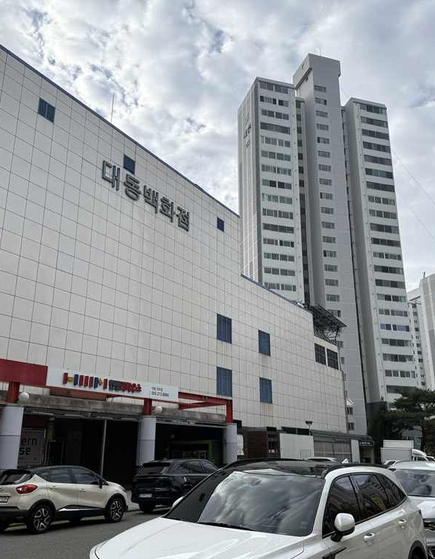
경남 창원시 성산구 상남동 44-1 · 분할개발 제안 검토
대동백화점 부지
분할개발 제안 검토
제안 확인 → 위험 → 증빙 → 서면 확인 → 회신
2026. 11. 12
대원홀딩스
투자 검토용 참고 자료 (감정평가서·법률·세무 의견 아님)

Slide 2
상남동 44-1 · 대동백화점 부지 분할 검토
분할개발 제안 팩트체크 보고서
결론
검토 결론
9가지
250%
–219억
444억
확인된 위험
조례 용적률 한도
보수적 종합 수지
신탁 우선수익권
서면 확인 전 참여 어려움
제안서는 349.67%
제안서는 +587억 (낙관)
이자 21.4억 > 영업이익 5.1억
결론
결 론 | 선결조건이 서면으로 확인되기 전에는 참여가 어렵습니다.
근 거 | 분할 불확정 · 진입로 겸용 · 용적률 초과 · 신탁 담보 · 조합 지연 · 시장가 적자
요 청 | 신탁원부, 분할선 도면, 용적률 계산서, 조합 동의율, 공사비·분양가 근거
'추정' 표시 수치는 가정 기반이며 확인이 필요합니다.
2

Slide 3
상남동 44-1 · 대동백화점 부지 분할 검토
분할개발 제안 팩트체크 보고서
요약
확인된 위험 9가지
1 | 분할은 확정이 아닙니다 | 법률의견서도 "가능성이 높다"까지만
2 | 아파트 진입로를 같이 씁니다 | 선례 상가는 출입구가 분리돼 있었음
3 | 분할하면 용적률이 넘을 수 있습니다 | 대장 268.75% → 분할 후 약 294% (추정)
4 | 용적률 350%는 조례 한도 초과 | 3종일반 조례 한도 250%
5 | 담보가 신탁으로 잡혀 있습니다 | 우선수익권 444억 원
6 | 리모델링 조합 사업이 지연 중 | 시공자 미선정, 동의율 확인 불가
7 | 시장가로 계산하면 적자입니다 | 보수적 종합 –219억 원
8 | 인근 분양가가 더 낮습니다 | 평당 2,300~2,700만 원
9 | 서류 속 숫자가 서로 다릅니다 | 대지면적 4가지 · 위반건축물 기재
'추정' 표시 수치는 가정 기반이며 확인이 필요합니다.
3

Slide 4
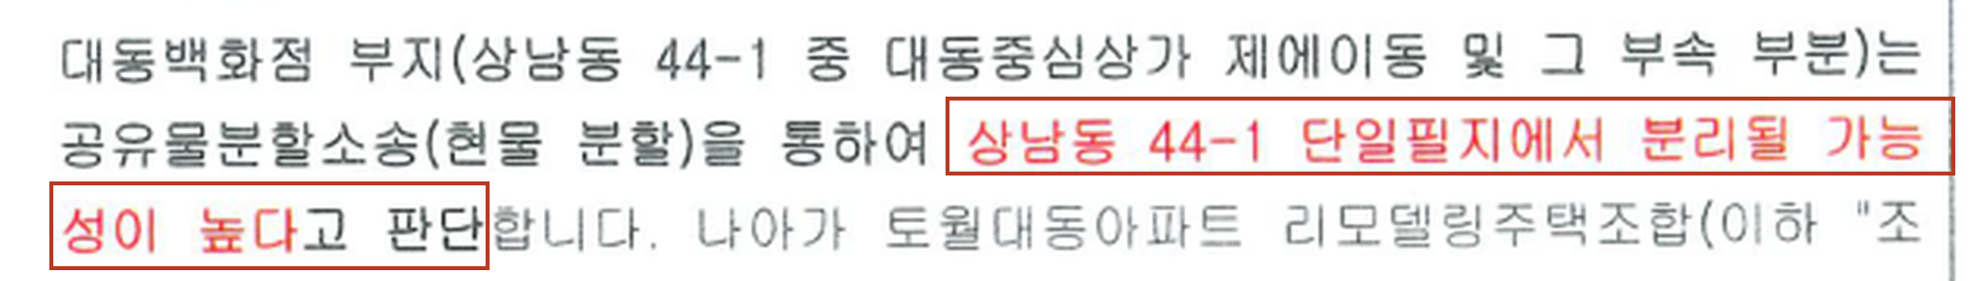
상남동 44-1 · 대동백화점 부지 분할 검토
분할개발 제안 팩트체크 보고서
위험 1
분할은 확정이 아닙니다
법률의견서도 "가능성이 높다"까지만 말합니다
↑ 붉은 박스: "분리될 가능성이 높다고 판단"
의견서의 표현 | "분리될 가능성이 높다" (판단)
확정 여부 | 확정이 아님 — 소송 결과에 따라 달라짐
평 가
의뢰인 문서도 조건부로만 말합니다.
출처: 법률사무소 율해 의견서 (2026-10-30) 1. 의견요지
'추정' 표시 수치는 가정 기반이며 확인이 필요합니다.
4

Slide 5
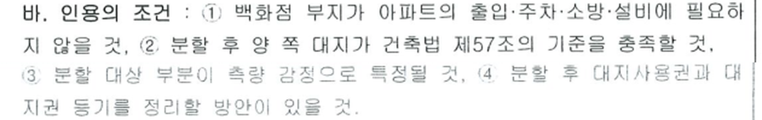
상남동 44-1 · 대동백화점 부지 분할 검토
분할개발 제안 팩트체크 보고서
위험 1
분할 조건 4개, 확인된 것은 0개
의견서가 스스로 내건 조건입니다
↑ 의견서 1. 의견요지 바. (2쪽~3쪽 이어 붙임)
① 출입·주차·소방에 필요하지 않을 것 | 진입로 겸용 — 충돌 소지
② 분할 후 건축법 57조 충족 | 용적률 초과 가능
③ 측량·감정으로 분할 부분 특정 | 미확인
④ 대지사용권·대지권 등기 정리 방안 | 미확인
출처: 율해 의견서 "인용의 조건" · 현장보고 · 건축물대장 · 내부 검토 문서
'추정' 표시 수치는 가정 기반이며 확인이 필요합니다.
5

Slide 6
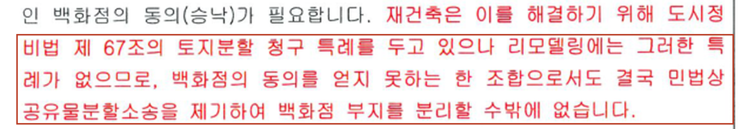
상남동 44-1 · 대동백화점 부지 분할 검토
분할개발 제안 팩트체크 보고서
위험 1
분필은 조합 허가로 안 됩니다
공유자 전원의 합의 또는 확정판결이 필요합니다
↑ 붉은 박스: 동의를 못 얻으면 조합도 공유물분할소송으로 분리할 수밖에 없다
① 소유권 | 공유자 전원 합의 또는 판결
② 신탁 | 우선수익자(새마을금고) 동의 여부 확인 필요
③ 분필 신청 | 건축법 57조 심사 통과 (확정판결도 심사)
출처: 율해 의견서 라. 리모델링과의 관계 · 민법 268·269조 · 집합건물법 8조
'추정' 표시 수치는 가정 기반이며 확인이 필요합니다.
6

Slide 7
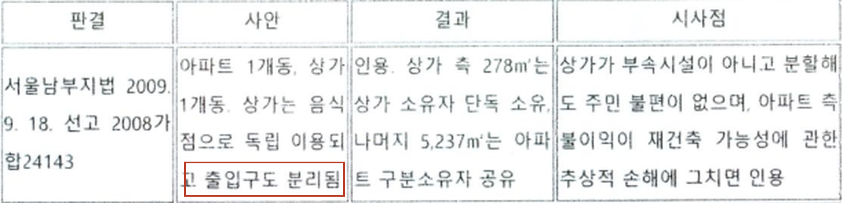
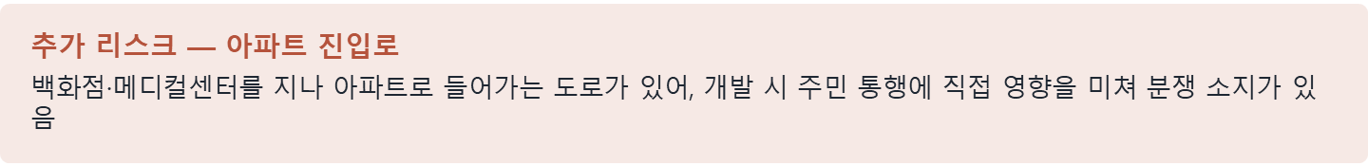
상남동 44-1 · 대동백화점 부지 분할 검토
분할개발 제안 팩트체크 보고서
위험 2
아파트 진입로를 같이 씁니다
선례의 상가는 출입구가 분리돼 있었습니다
선례 | 출입구 분리
이 건 | 진입로 겸용
↑ 선례표 "사안" 칸 (붉은 박스: 출입구도 분리됨)
↑ 현장보고 7쪽: 백화점·메디컬센터를 지나 아파트로 들어가는 도로
출처: 율해 의견서 선례표 (서울남부지법 2008가합24143) · 회사 현장보고 7쪽 (2026-11-09)
'추정' 표시 수치는 가정 기반이며 확인이 필요합니다.
7

Slide 8
상남동 44-1 · 대동백화점 부지 분할 검토
분할개발 제안 팩트체크 보고서
위험 2
진입로는 법정 기준과 통행권이 걸려 있습니다
분할선을 어디에 긋느냐보다 진입로의 소유·관리가 먼저입니다
진입도로 폭 | 주택건설기준규정 제25조: 2천세대 이상은 폭 20m 이상 (신축 단지 기준, 현행 대조 필요) | 2,810세대 · 계획 3,230세대
접도 의무 | 건축법 제44조·시행령 제28조 ②: 연면적 2천㎡ 이상 건축물 대지는 6m 도로에 4m 이상 접해야 함 | 백화점 연면적 34,608㎡ — 분할 후 각 필지 접도 확인 필요
무상 통행권 | 민법 제220조: 분할로 막힌 땅은 분할자 사이에서 무상 통행. 승계인에게는 인정 안 됨 (판례) | 통행 폭은 "일상생활 필요" 범위 — 단지 차량·소방 보장 불확실
평 가
진입로 귀속과 통행 보장이 서면으로 정해지지 않으면 분할은 진행할 수 없습니다.
출처: 주택건설기준규정 제25조(2017.7.1 시행본) · 건축법 제44조 · 민법 제220조 · 대법원 96다33433
'추정' 표시 수치는 가정 기반이며 확인이 필요합니다.
8

Slide 9
상남동 44-1 · 대동백화점 부지 분할 검토
분할개발 제안 팩트체크 보고서
위험 2
해결방안은 있으나 모두 합의가 필요합니다
넷 중 하나로 정리해야 하며 어느 것도 혼자 정할 수 없습니다
방안 | 내용 | 한계
① 분할선 조정 | 진입로 부분을 아파트 쪽 대지에 귀속 | 백화점 대지 축소 · 접도 재검토
② 통행·소방 지역권 | 백화점 대지에 지역권 설정 후 등기 | 공유자·신탁 수익자 동의 필요
③ 도로 편입 | 진입로를 시 도로로 지정 · 기부채납 | 창원시 협의 · 시간과 비용
④ 대체 진입로 | 아파트 다른 면에서 새 진입로 개설 | 부지 확보 여부 미확인
평 가
어느 방안이든 분할 합의 전에 서면 약정이 선행돼야 합니다.
출처: 민법 제291조(지역권) · 건축법 제45조(도로 지정) 등 일반 법리 (적용 가능 여부는 전문가 확인 필요)
'추정' 표시 수치는 가정 기반이며 확인이 필요합니다.
9

Slide 10
상남동 44-1 · 대동백화점 부지 분할 검토
분할개발 제안 팩트체크 보고서
위험 2
진입로 선결 확인 6가지
이 확인이 끝나기 전에는 분할 논의가 시작될 수 없습니다
1 | 진입로 부지의 필지·지목·소유자 | 지적도·토지대장·등기부
2 | 공도(시 도로) 여부 | 창원시 도로대장 · 도로관리 부서
3 | 폭·차로 수·소방차 진입 가능 여부 | 현장 실측 (내일 방문)
4 | 분할선 도면에서 진입로 귀속 | 제안자에게 도면 서면 요청
5 | 아파트의 다른 도로 접면 유무 | 지적도 · 현장
6 | 진입도로 기준의 리모델링 적용 여부 | 창원시 주택 담당부서 질의
출처: 내부 검토 문서 · 토지이음/도로대장 등 공적 자료로 확인 (확인 전까지 모두 미확인)
'추정' 표시 수치는 가정 기반이며 확인이 필요합니다.
10

Slide 11
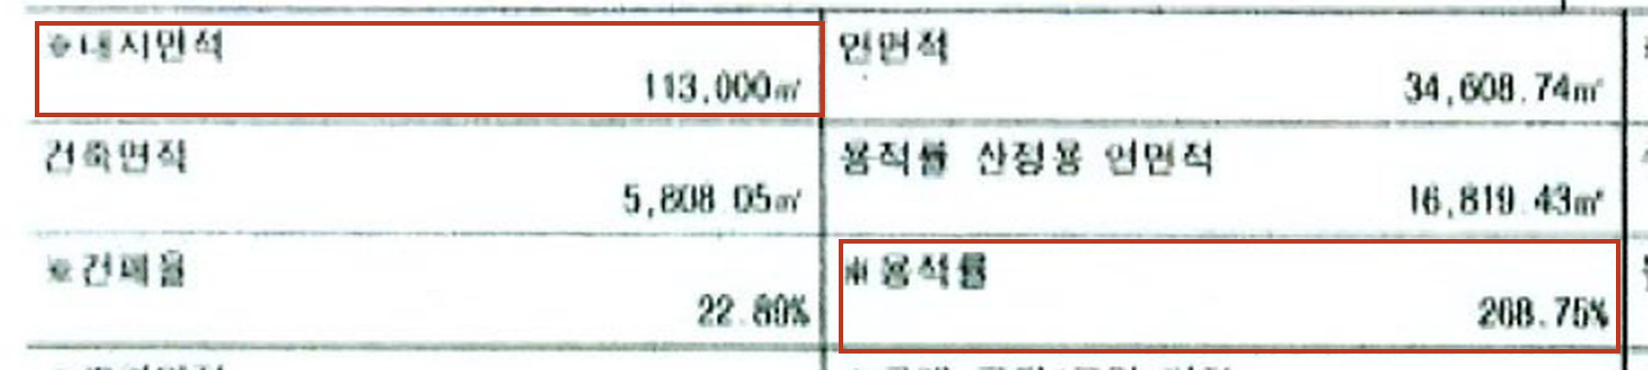
상남동 44-1 · 대동백화점 부지 분할 검토
분할개발 제안 팩트체크 보고서
위험 3
분할하면 용적률이 넘을 수 있습니다
분할하면 아파트 쪽 대지가 줄어듭니다
↑ 붉은 박스: 대지면적 113,000㎡ · 용적률 268.75%
현재 단지 (대장) | 분할 후 아파트 (추정) | 조례 한도 (별표 28)
268.75% | 약 294% | 250%
출처: 집합건축물대장 표제부 (2023-05-30 발급, 소개서 18쪽, 스캔 판독). 294%는 추정
'추정' 표시 수치는 가정 기반이며 확인이 필요합니다.
11

Slide 12
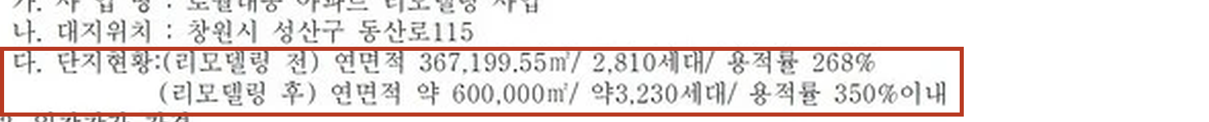
상남동 44-1 · 대동백화점 부지 분할 검토
분할개발 제안 팩트체크 보고서
위험 3
조합 350%는 리모델링 증축으로 받을 수 있습니다
현재 268% → 350%는 법정 증축 범위(30%) 안의 수치입니다
↑ 공고 06호 단지현황 (붉은 박스: 리모델링 전 268% → 후 350% 이내)
법 근거 | 주택법 제2조 제25호 나목: 15년 경과 공동주택(대동아파트 해당, 담당자 확인)은 세대 전용면적 30%(85㎡ 미만 40%) 이내 증축 가능
계산 (추정) | 268.75% × 1.3 ≈ 349.4% → 조합 350% 이내와 일치
판단 | 리모델링 특례로 350% 가능 — 단, 도시계획위원회 심의 통과 전제 (제66조 ⑥)
평 가
법정 용적률(250%)을 넘는 부분은 리모델링 증축 규정으로 허용되는 것입니다.
출처: 조합 공고 06호 · 주택법 제2조25호·제66조 (법률 제21902호, 2027.3.9 시행본)
'추정' 표시 수치는 가정 기반이며 확인이 필요합니다.
12

Slide 13
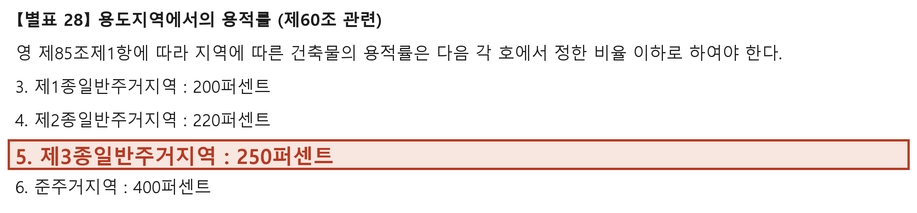
상남동 44-1 · 대동백화점 부지 분할 검토
분할개발 제안 팩트체크 보고서
위험 4
백화점 부지는 현재 용적률도 받기 어렵습니다
리모델링이 아니므로 조례 한도 250%가 적용됩니다
↑ 붉은 박스: 3종일반 250% (HWP 본문 발췌, 화면 캡처 아님)
조례 한도 | 현재 단지 (대장) | 제안서
250% 이하 | 268.75% | 349.67%
평 가
신축은 리모델링 특례가 없어 현재 용적률 받기도 어렵습니다.
받으려면 지구단위계획(제52조)으로 종상향·용적률 완화가 필요 (불확실).
출처: 창원시 조례 [별표 28] · 국토계획법 제52조 (시행 2026.7.1) · 3종일반·지구단위 해당 미확인
'추정' 표시 수치는 가정 기반이며 확인이 필요합니다.
13

Slide 14
상남동 44-1 · 대동백화점 부지 분할 검토
분할개발 제안 팩트체크 보고서
위험 4
조합에 들어가도 백화점 증축은 10%까지입니다
복리시설은 아파트 세대와 증축 기준이 다릅니다
대상 요건 | 사용검사 10년 경과 · 공동주택과 동시에 리모델링 · 구조안전 인정 | 조합 리모델링에 포함돼야 함 (미확인)
증축 한도 | 기존 건축물 연면적 합계의 10분의 1 이내 | 34,608㎡ × 10% ≈ 3,460㎡ (추정)
참고 | 법 제2조 제25호 나목은 "30% 이내, 대통령령 범위" (2027.3.9 시행본) | 시행령 현행 수치 확인 필요
리모델링이 아닌 증축 | 시·군·구 건축위원회 심의 또는 사업계획승인 범위 (관리법 시행령 별표 3) | 행위허가 필요
평 가
백화점이 조합 리모델링에 들어가도 증축은 연면적의 10분의 1까지라 350%는 어렵습니다.
출처: 주택법 시행령 별표 4 2.나 (2017.2.13 개정) · 공동주택관리법 시행령 별표 3 6호
'추정' 표시 수치는 가정 기반이며 확인이 필요합니다.
14

Slide 15
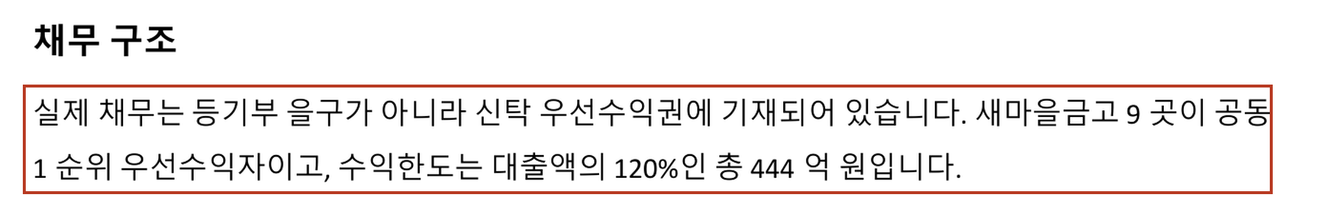
상남동 44-1 · 대동백화점 부지 분할 검토
분할개발 제안 팩트체크 보고서
위험 5
담보가 신탁으로 잡혀 있습니다
근저당이 없어도 우선수익권이 444억 원입니다
↑ 붉은 박스: 신탁 우선수익권 기재
새마을금고 9곳 대출 | 370억 원
교보자산신탁 우선수익권 | 444억 원 (대출액의 120%)
연 이자 vs 영업이익 | 21.4억 원 > 5.1억 원
평 가
근저당은 2020-06-19 말소, 담보는 신탁으로 전환되었습니다.
출처: 내부 검토 문서 "채무 구조" (등기부·감사보고서 인용, 2026-11-06). 신탁원부 원문 확인 필요
'추정' 표시 수치는 가정 기반이며 확인이 필요합니다.
15

Slide 16
상남동 44-1 · 대동백화점 부지 분할 검토
분할개발 제안 팩트체크 보고서
위험 6
리모델링 조합 사업이 지연 중입니다
허가 단계에서 동의를 다시 받아야 합니다
시점 | 진행 내용 | 출처 · 상태
2022-04 | 조합설립인가 | 율해 의견서 (인가서 미확인)
2022-10 | 우선협상대상자 지정 | 조합 공고 (4년 경과)
2026-02 | 도시계획심의 미통과 | 경남도민일보
2026-04 | 설계자·CM 업체 새로 모집 | 조합 공고 06·08호
현재 | 시공자 미선정 · 동의율 확인 불가 | 창원시 회신
평 가
조합 계획이 확정돼야 "조합도 분할이 필요"라는 논리가 성립합니다.
출처: 율해 의견서 · 경남도민일보 (2026-02-22) · 창원시 회신 (2026-10-23) · 조합 공고 (2026-04-30)
'추정' 표시 수치는 가정 기반이며 확인이 필요합니다.
16

Slide 17
상남동 44-1 · 대동백화점 부지 분할 검토
분할개발 제안 팩트체크 보고서
위험 6
리모델링 절차에서 지금 어디쯤인가
도시계획심의 단계에서 멈춰 있습니다 (언론 보도 기준)
단계 | 내용 (제공 절차도 기준) | 이 건 진행 상황
조합설립인가 | 리모델링주택조합 설립 | 2022-04 (인가서 미확인)
1차 안전진단 | 증축 가능 여부 판정 (주택법 제68조) | 결과 미확인
도시계획심의 | 50세대 이상 증가 시 도시계획위원회 심의 지구단위 내 용적률 완화 시 사전 심의 | 2026-02 미통과 (현재 위치)
건축위원회 심의 | 수직증축형이면 구조 적정성 검토 (제69조) | 해당 여부 미확인
리모델링 허가 | 제66조 허가 (30세대↑ 증가 시 제15조 승인) | 동의율 불명 · 시공자 미선정
이주 ~ 준공 | 이주·철거 → 2차 안전진단 → 착공 → 준공 | 미도달
평 가
약 420세대 증가 계획(2,810→3,230, 추정)이라 도시계획심의가 필수입니다.
출처: 리모델링 사업시행절차도 (사용자 제공, 출처 미상) · 세대수는 조합 공고 (추정)
'추정' 표시 수치는 가정 기반이며 확인이 필요합니다.
17

Slide 18
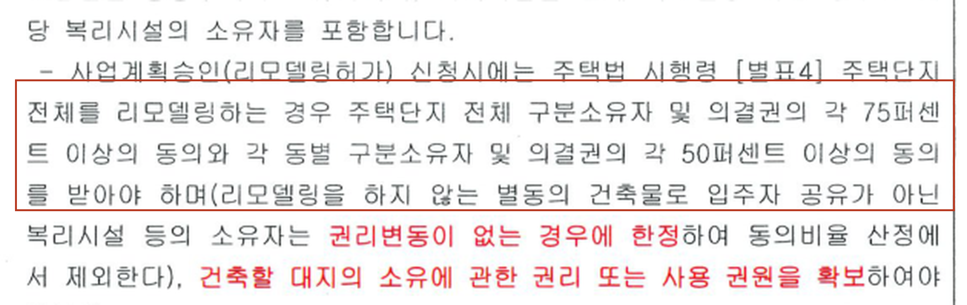
상남동 44-1 · 대동백화점 부지 분할 검토
분할개발 제안 팩트체크 보고서
위험 6
허가 동의율은 전체 75%, 동별 50%
조합설립 때와 기준이 다릅니다
조합설립 | 전체 2/3 동별 1/2
허가 신청 | 전체 75% 동별 50%
현재 동의율 | 확인 불가
↑ 붉은 박스: 허가 신청 시 동의 요건
백화점 (복리시설) | 별동 비공유 복리시설은 권리변동이 없을 때만 동의 산정에서 제외 (별표 4)
출처: 주택법 시행령 별표 4 1.나 (2017.2.13 개정) · 창원시 회신 (2026-10-23)
'추정' 표시 수치는 가정 기반이며 확인이 필요합니다.
18

Slide 19
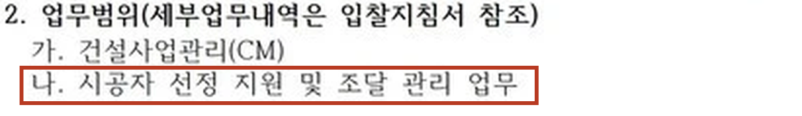
상남동 44-1 · 대동백화점 부지 분할 검토
분할개발 제안 팩트체크 보고서
위험 6
시공자도 아직 못 정했습니다
조합이 설계자·CM 업체를 새로 뽑고 있습니다 (2026-04 공고)
CM 공고 08호 시공자 선정 지원
설계자 공고 06호 기존 계약 종료 전제
↑ 붉은 박스: 공고 해당 문구
평 가
2022-10 우선협상대상자 지정 이후 4년이 지났습니다.
출처: 조합 공고 제2026-08호(CM)·제2026-06호(건축설계자), 마감 2026-05-11~14. 선정 결과 미확인
'추정' 표시 수치는 가정 기반이며 확인이 필요합니다.
19

Slide 20
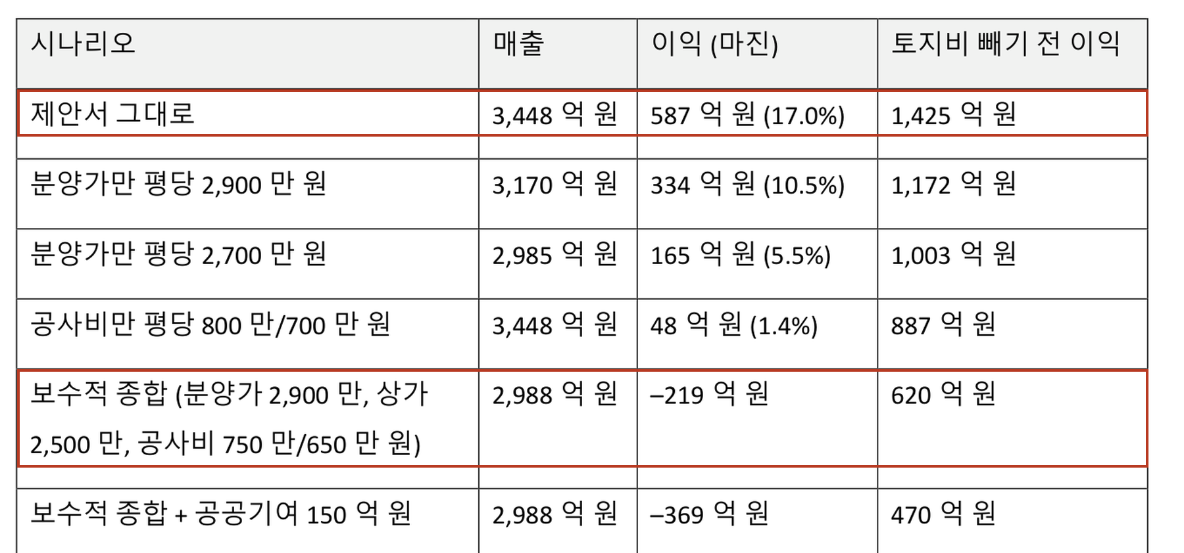
상남동 44-1 · 대동백화점 부지 분할 검토
분할개발 제안 팩트체크 보고서
위험 7
시장가로 계산하면 적자입니다
제안서 계산은 맞지만 가정이 시장보다 낙관적입니다
제안서 그대로 (이익)
+587억 원
보수적 종합 (이익)
–219억 원
↑ 붉은 박스: 제안서 그대로 / 보수적 종합
출처: 내부 검토 문서 (제안서 구조 그대로 재계산, 추정)
'추정' 표시 수치는 가정 기반이며 확인이 필요합니다.
20

Slide 21
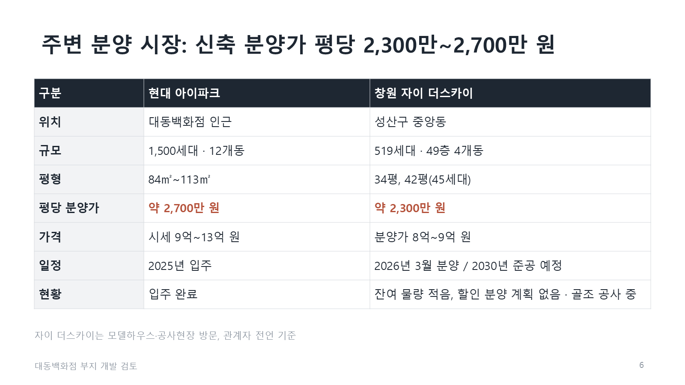
상남동 44-1 · 대동백화점 부지 분할 검토
분할개발 제안 팩트체크 보고서
위험 8
인근 분양가가 더 낮습니다
제안서는 평당 3,200만 원으로 가정했습니다
제안서 분양가
3,200만 원/평
인근 분양가 (현장보고)
2,300~2,700
만 원/평
↑ 현장보고 6쪽 주변 분양 시장 (평당 분양가 붉은 글씨)
출처: 회사 현장보고 6쪽 (2026-11-09), 현장 방문·관계자 전언 기준
'추정' 표시 수치는 가정 기반이며 확인이 필요합니다.
21

Slide 22
상남동 44-1 · 대동백화점 부지 분할 검토
분할개발 제안 팩트체크 보고서
위험 8
성산구 10년 이내 아파트 실거래 (84㎡형)
주요 단지 평균 6.9~8.0억, 전용 평당 약 2,700~3,100만 원이 다수입니다
단지 (동) | 준공 | 건수 | 평균 | 전용 평당 | 최근 거래 (거래일 · 금액 · 층)
용지더샵레이크파크 (용호동) | 2017 | 27 | 11.15억 | 4,357만 | 2026-11-10 · 11.00억 · 2층
용지아이파크 (용호동) | 2017 | 30 | 10.30억 | 4,020만 | 2026-10-10 · 10.42억 · 18층
에일린의뜰 (대원동) | 2025 | 28 | 8.02억 | 3,120만 | 2026-11-06 · 8.05억 · 13층
창원센텀푸르지오 (가음동) | 2018 | 40 | 7.93억 | 3,087만 | 2026-11-03 · 8.40억 · 18층
창원가음한화꿈에그린 (가음동) | 2017 | 28 | 7.33억 | 2,852만 | 2026-09-16 · 7.70억 · 20층
포레나대원 (대원동) | 2018 | 49 | 7.09억 | 2,779만 | 2026-10-27 · 7.30억 · 13층
창원더샵센트럴파크2단지 (가음동) | 2017 | 20 | 7.13억 | 2,777만 | 2026-10-03 · 7.00억 · 3층
창원더샵센트럴파크1단지 (가음동) | 2017 | 11 | 7.03억 | 2,741만 | 2026-10-30 · 7.25억 · 5층
창원더샵센트럴파크3단지 (가음동) | 2017 | 20 | 6.85억 | 2,669만 | 2026-10-28 · 7.30억 · 21층
남산효성해링턴플레이스 (남산동) | 2018 | 13 | 3.31억 | 1,288만 | 2026-08-08 · 3.45억 · 14층
출처: 국토교통부 실거래가 (API, 조회 2026-11-12) · 계약 2025-11~2026-11 · 전용 84~85㎡ · 취소 제외
'추정' 표시 수치는 가정 기반이며 확인이 필요합니다.
22

Slide 23
상남동 44-1 · 대동백화점 부지 분할 검토
분할개발 제안 팩트체크 보고서
위험 8
제안서 분양가는 성산구 최상위 단지 수준입니다
신축 입주 단지는 표본이 적어 참고로만 봅니다
신축 단지 (동) | 준공 | 건수 | 평균 | 최저 ~ 최고
창원자이시그니처 (가음동) | 2025 | 6 | 9.37억 | 7.00억 ~ 10.34억
힐스테이트마크로엔 (대원동) | 2026 | 4 | 9.30억 | 8.47억 ~ 9.67억
힐스테이트창원더퍼스트 (중앙동) | 2025 | 3 | 8.53억 | 7.96억 ~ 9.55억
삼정그린코아 (안민동) | 2024 | 3 | 4.70억 | 4.55억 ~ 4.90억
제안서 가정 (3,200만 원/평) | 34평형 기준 약 10.9억 원 (추정)
성산구 84㎡형 실거래 | 다수 단지 6.9~8.0억 · 최고 평균 11.1억 (용지더샵레이크파크)
평 가
제안서 분양가는 성산구에서 실거래가 가장 높은 용지 단지 수준의 가정입니다.
출처: 국토교통부 실거래가 (API, 조회 2026-11-12) · 34평형은 가정(전용 84㎡, 공급 약 112㎡) · 추정
'추정' 표시 수치는 가정 기반이며 확인이 필요합니다.
23

Slide 24
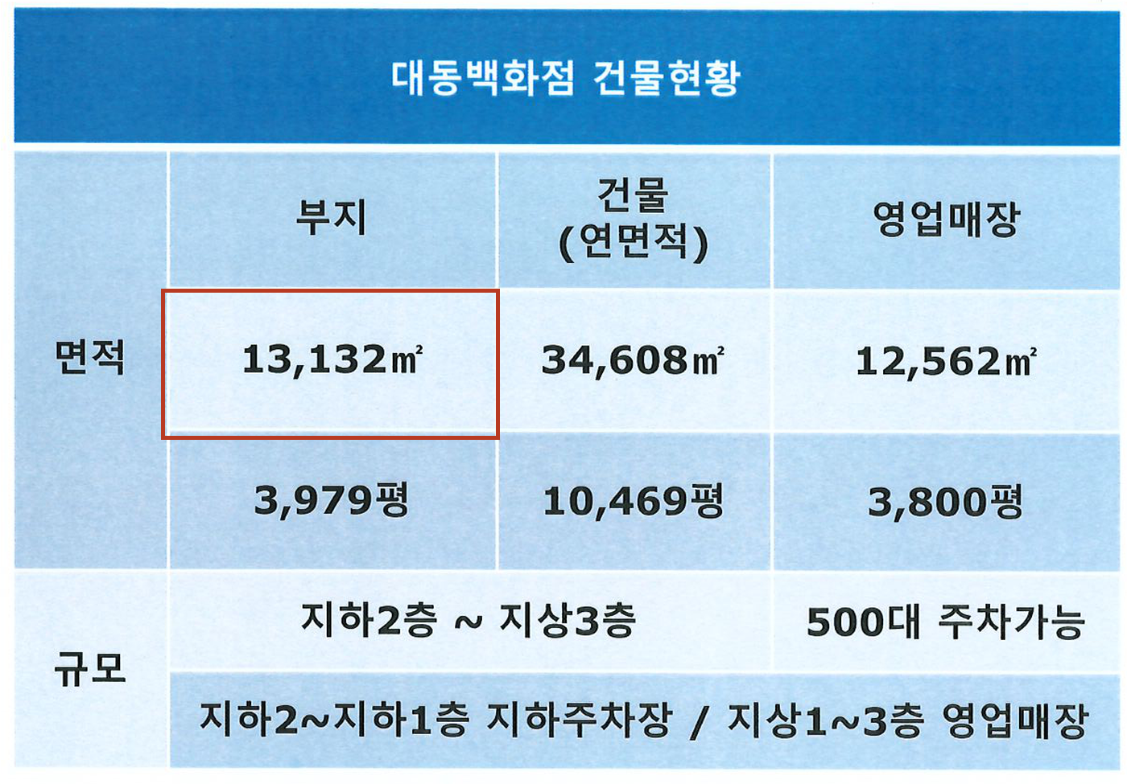
상남동 44-1 · 대동백화점 부지 분할 검토
분할개발 제안 팩트체크 보고서
위험 9
서류 속 면적이 서로 다릅니다
같은 백화점 대지가 네 가지 숫자로 나옵니다
제안서 | 9,900㎡
제안서 | 11,225㎡
회사소개서 | 13,132㎡
등기 대지권 | 15,320㎡
↑ 회사소개서 12쪽 (붉은 박스: 부지 13,132㎡)
출처: 제안서 · 회사소개서 12쪽 · 등기 대지권 (내부 검토 문서 인용)
'추정' 표시 수치는 가정 기반이며 확인이 필요합니다.
24

Slide 25
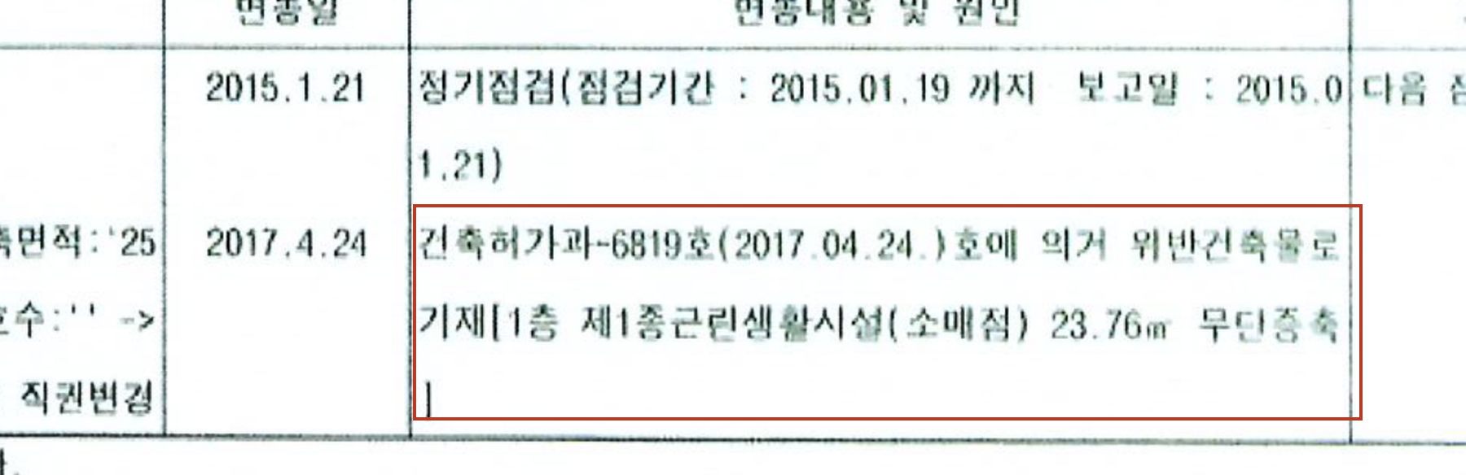
상남동 44-1 · 대동백화점 부지 분할 검토
분할개발 제안 팩트체크 보고서
위험 9
위반건축물 기록이 있습니다
1층 소매점 23.76㎡ 무단증축 (2017-04-24 기재)
↑ 붉은 박스: 위반건축물로 기재
시정 여부 | 미확인
확인 방법 | 성산구 건축허가과 문의 · 대장 재발급
출처: 집합건축물대장 2쪽 변동사항 (2023-05-30 발급, 소개서 19쪽)
'추정' 표시 수치는 가정 기반이며 확인이 필요합니다.
25

Slide 26
상남동 44-1 · 대동백화점 부지 분할 검토
분할개발 제안 팩트체크 보고서
다음
서면으로 확인할 5가지
답변을 받은 뒤 다시 검토하겠습니다
1 | 신탁원부 · 대출약정서
2 | 분할선 도면 · 진입로 방안
3 | 분할 후 용적률 계산서
4 | 조합 동의율 · 심의 일정
5 | 공사비 · 분양가 근거
전체 요청 목록은 증빙자료_정리 파일 §7 (9개 항목)
'추정' 표시 수치는 가정 기반이며 확인이 필요합니다.
26

